Slide 1


第01章：网络爬虫快速入门
文件操作基础
中软国际教育科技集团 · CTO办公室

Slide 2
本 章 内 容
知识点
目标1：网络爬虫的基础概念
目标2：HTTP请求
目标3：Requests模块入门
目标4： 网页解析入门

Slide 3

爬虫简介
1.1 什么是网络爬虫
网络爬虫是一种程序，它的主要目的是将互联网上的网页下载到本地并提取出相关数据。网络爬虫可
以自动化的浏览网络中的信息，然后根据我们制定的规则下载和提取信息。
网络爬虫主要完成两个任务：
1. 下载目标网页
2. 从目标网页提取需要的数据

Slide 4
爬虫简介
1.2 网络爬虫类型
类型1：
通用网络爬虫
爬行对象从一个种子URL扩充到整个web, 主要为门户网站/ 搜索引擎/大型Web服务采集各种数据.
类型2：
聚焦网络爬虫
类型4：
深层网页爬虫
有选择性地爬行那些与预先定义好的主题相关页面的网络爬虫。主要为有特定需求的企业和个人采集数据
爬取隐藏在搜索表单后的，只有用户提交一些关键词才能获取的Web页面。如需用户注册登录后才可见的内容。
Python爬虫类型
类型3：
增量式网络爬虫
是指对已下载网页采取增量式更新和只爬行新产生的或者已经发生变化的网页的爬虫。即爬取新的数据。

Slide 5
爬虫简介
1.3 网络爬虫简单架构
网络爬虫架构
URL管理器
网页下载器
网页解析器
输出管理器

Slide 6

爬虫简介
1.4 网络爬虫应用场景
1
搜索引擎
2
商业数据
3
舆情分析
4
其他

Slide 7
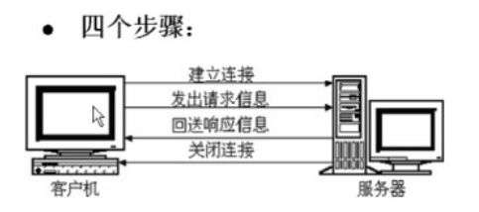
HTTP请求
2.1 什么是HTTP请求
HTTP协议是Hyper Text Transfer Protocol（超文本传输协议）的缩写,是用于从万维网（WWW:World Wide Web ）服务器传输超文本到本地浏览器的传送协议。
我们可以简单的把HTTP请
求理解为从客户端到服务器
端的请求消息

Slide 8
HTTP请求
2.2 HTTP请求方法
序号 | 方法 | 描述
1 | GET | 请求指定的页面信息，并返回实体主体。
2 | HEAD | 类似于 GET 请求，只不过返回的响应中没有具体的内容，用于获取报头
3 | POST | 向指定资源提交数据进行处理请求（例如提交表单或者上传文件）。数据被包含在请求体中。POST 请求可能会导致新的资源的建立和/或已有资源的修改。
4 | PUT | 从客户端向服务器传送的数据取代指定的文档的内容。
5 | DELETE | 请求服务器删除指定的页面。
6 | CONNECT | HTTP/1.1 协议中预留给能够将连接改为管道方式的代理服务器。
7 | OPTIONS | 允许客户端查看服务器的性能。
8 | TRACE | 回显服务器收到的请求，主要用于测试或诊断。
9 | PATCH | 是对 PUT 方法的补充，用来对已知资源进行局部更新 。

Slide 9
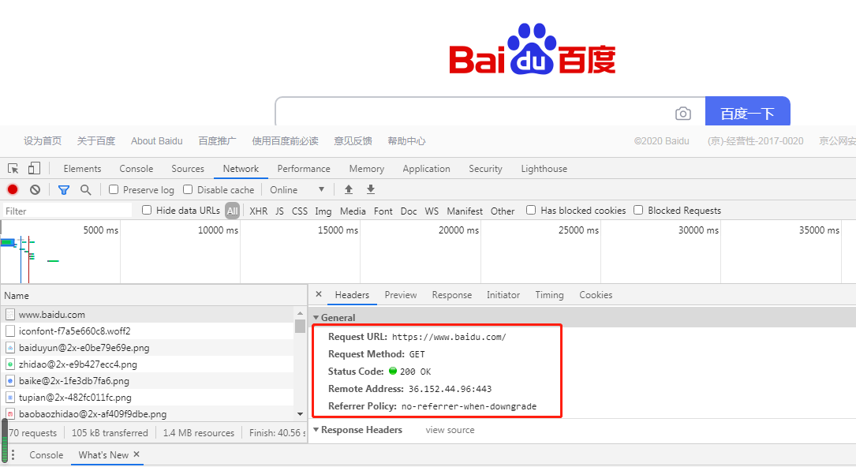
HTTP请求
2.3 HTTP请求头部
请求头部包含许多有关客户端
环境和请求正文的有用信息。
如：请求头可以声明浏览器所
用的语言，请求正文的长度等

Slide 10
HTTP请求
2.4 Python中实现HTTP请求
网页下载器是爬虫的核心部分之一，下载网页就是需要实现HTTP请求，在Python中实现HTTP请求主要有两个比较常用的库。
urllib库: 是Python内置的HTTP请求库，可以直接调用。
requests库： 是基于urllib的Python库，更加简单方便且完全满足HTTP的测试要求。

Slide 11
Requests 模块
什么是Requests？
Requests 是用Python语言编写，基于 urllib，采用 Apache2 Licensed 开源协议的 HTTP 库。
它比 urllib 更加方便，可以节约我们大量的工作，完全满足 HTTP 访问操作需求。
Requests 的哲学是以 PEP 20 的习语为中心开发的，所以它比 urllib 更加 Pythoner。
更重要的一点是它目前完美支持 Python3。
★ Requests官方的原文：
Beautiful is better than ugly.(美丽优于丑陋)
Explicit is better than implicit.(清楚优于含糊)
Simple is better than complex.(简单优于复杂)
Complex is better than complicated.(复杂优于繁琐)
Readability counts.(重要的是可读性)

Slide 12


requests模块
3.1 resquests安装
Requests库不是Python的标准库，因此我们需要用

Slide 13
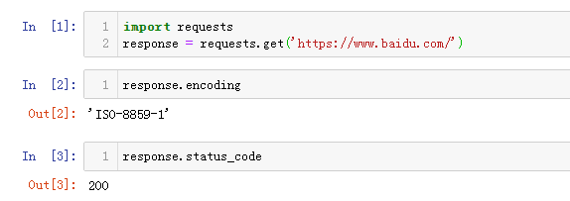
Requests 模块
3.2 案例快速上手
既然 request模块 是基于urllib模块开发的，因此 urllib模块拥有的功能其基本上全都能实现，并且语法更加简洁。
示例：（ch05-demo07-requests-get.py）
实现以GET请求方式向服务器发送请求并获取服务器响应的数据集对象。
说明：获取服务器反馈的状态码使用 resposne对象的status_code属性即可输出。

Slide 14
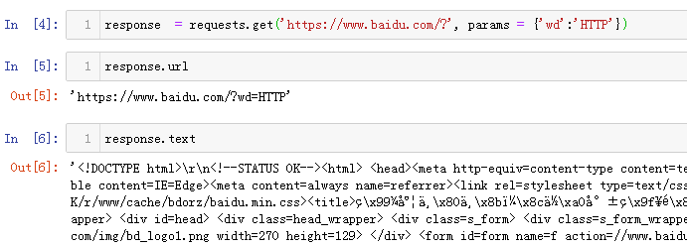
Requests 模块
3.2 案例快速上手
示例：（ch05-demo07-requests-get.py）
实现以GET请求带请求参数方式向服务器发送请求并获取服务器响应的数据集对象。
特别注意：requests所携带的参数无需序列化（函数自身已经实现序列化，直接传入字典类型即可）
说明：获取服务器反馈的资源数据使用 resposne对象的text属性即可得到（确实很方便）。

Slide 15
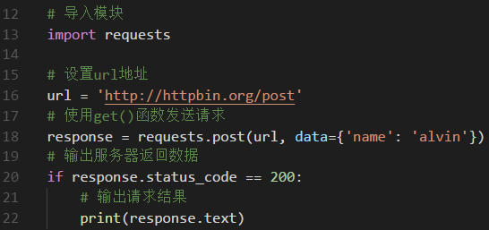
Requests 模块
3.3 POST提交处理
示例：（ch05-demo08-requests-post.py）
实现以POST请求带请求参数方式向服务器发送请求并获取服务器响应的数据集对象。

Slide 16
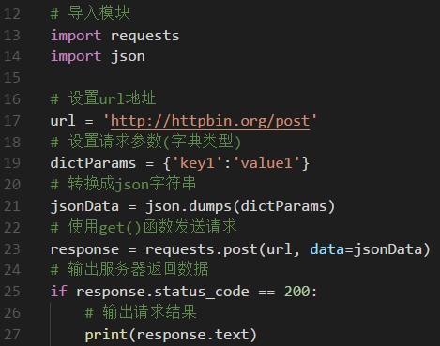
Requests 模块
3.3 POST提交处理
示例：（ch05-demo08-requests-json.py）
实现以POST请求带json请求参数方式向服务器发送请求并获取服务器响应的数据集对象。

Slide 17
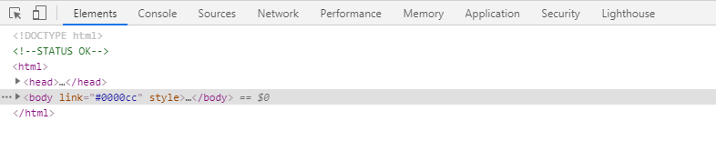
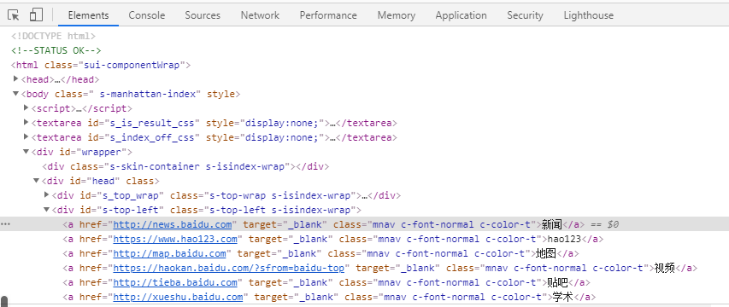
网页解析基础
4.1 什么是网页解析？
除了学会向服务器发出请求、下载HTML源码，要获取结构化的数据还面临一个最常见的任务，就是从HTML源码中提取数据。这就需要对网页进行解析。

Slide 18
网页解析基础
4.2 网页解析工具
Python中网页解析的工具主要有三种：
1. 正则表达式 ： python中的Re库, 描述了一种字符串匹配的模式，可以用来检查一个串是否含有某种子串
2. Lxml库 : 使用Xpath语法，是一个效率比较高的解析库。
3. Beautiful soup库 : 是一个可以从HTML和XML文件中提取数据的第三方库。解析速度较慢

Slide 19

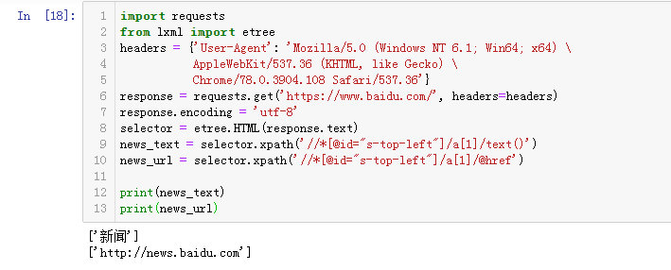
网页解析基础
4.3 案例快速上手
1. lxml库不是Python的标准库，因此我们需要用
2. 加载百度首页HTML，并提取其中的信息

Slide 20
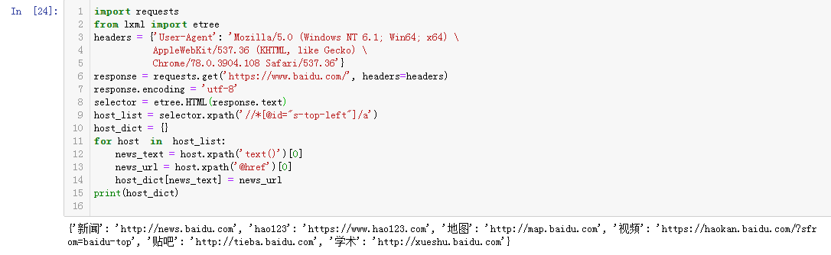
网页解析基础
4.3 案例快速上手
3. 加载多条信息

Slide 21
实战任务1. 豆瓣电影排行爬虫
爬虫实战
使用requests库爬取豆瓣电影的信息，并存入文件中

Slide 22
爬虫实战
业务需求：
抓取豆瓣电影排行的 电影名称、图片url 、评分信息，并将其存入csv中
下载不同电影对应的图片，并放入文件夹中
信息：
豆瓣电影排行版url: https://movie.douban.com/chart
技术需求：
Requests网页下载、Xpath网页解析。
文件存储

Slide 23
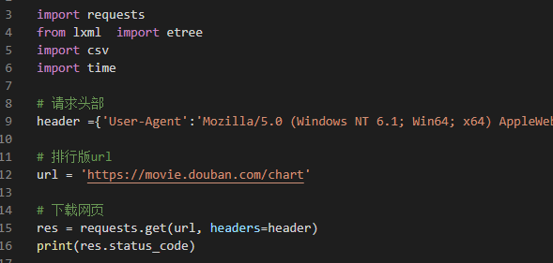
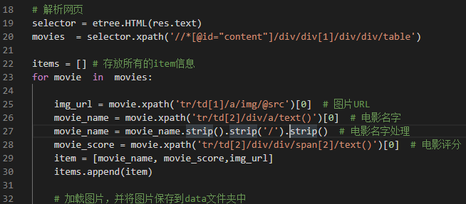
爬虫实战

Slide 24
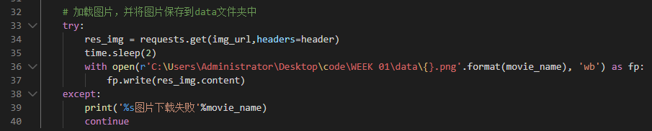
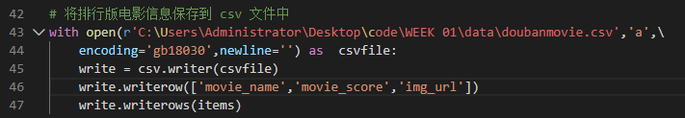
爬虫实战

Slide 25
Thanks !
Python爬虫入门
放飞自由梦想，成就卓越人生

